Slide 1
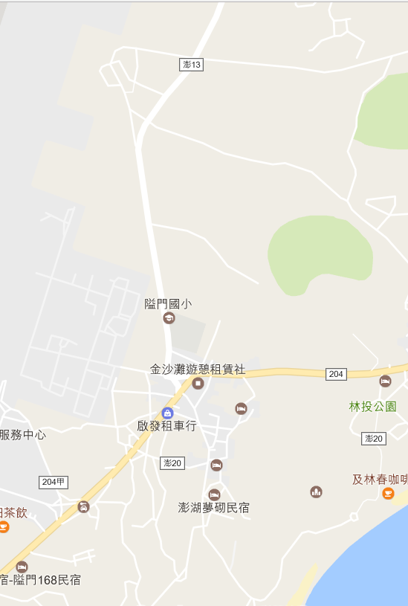




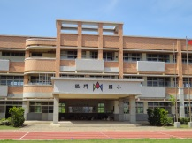


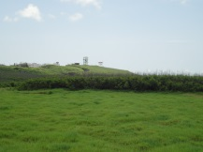
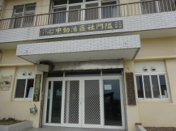





澎湖縣湖西鄉隘門村簡易疏散避難圖
防 災 資 訊 表
隘門村基本資料
總人口數：1112人
災害通報單位(人員)
1.澎湖縣災害應變中心 電話:06-9277619 2.湖西鄉災害應變中心 電話:06-9921731 3.隘門村村長-洪聰權 電話:0918-036-683 電話:06-9214305 4.隘門派出所 電話:06-9210780 5.湖西消防分隊 電話:06-9921119
避難原則
風災/水災:遠離低窪地區或前往避難收容處所。 震災:前往開放空間或避難收容處所。 海嘯:遠離沿海低窪地區，前往就近高地避難。
避難收容處所
地點:隘門國小 適用災害:風災、水災、震災、海嘯 樓層:3層樓 面積:950平方公尺 臨時收容:235人 中長期收容:155人 地址:湖西鄉隘門村15號 電話:06-9212692
地點:太武高地 適用災害:海嘯 面積:6000平方公尺 臨時收容:1500人
地點:隘門社區活動中心 適用災害:風災、水災、震災 樓層:2層樓 面積:740平方公尺 臨時收容:185人 中長期收容:120人 地址:湖西鄉隘門村41-1號 電話:06-9213347
湖西鄉公所114年09月製作
太武高地
(海嘯)
隘門村
隘門國小
(風災、水災、震災、海嘯)
隘門派出所
澎湖機場
隘門社區活動中心
(風災、水災、震災)
圖例 | 標示 | 設施
 | 疏散避難方向 | 室內避難收容處所 | 公園 | 醫療單位
 | 易淹水地區 | 室外避難處所 | 警察單位
 | 持續觀察地區 | 直升機起降點 | 消防單位

